Slide 1
英汉文体对比教程
——语相层次文体对比

Slide 2
语相学也称字位学（graphology）。字位（grapheme）是语言书写系统中最小的区别单位，包括印刷体和手写体，其字号、字体以及手写体的各种字体属于字位的变体。字位学还包括语言的视觉中介，即标点、拼写、排版、字母和段落结构，以及诗歌中的长短行（graphometric），此外，图画和图像也属于语相的范畴。语相层文体风格表现为字位变体与字位的失衡、失协突出。以下英文部分分析来自张德禄（2005: 198—214）。

Slide 3
第一节 字位变体
在英语中，字位（grapheme）具体表现为字素（graph）和字位变体（allogrph），后者如各种各样的手写体，同一字位的形状大小不同的体等。
字位变体没有区分意义，但可表示不同程度的正式性。印刷体一般表示正是程度高的语篇，手写体一般表示正是程度低的语篇。古体字可给语篇赋以古朴、庄严、肃穆的风格，因此，这种字体经常出现在店铺牌子上、法律文件的开头、英语或德语的报纸标题上等。

Slide 4
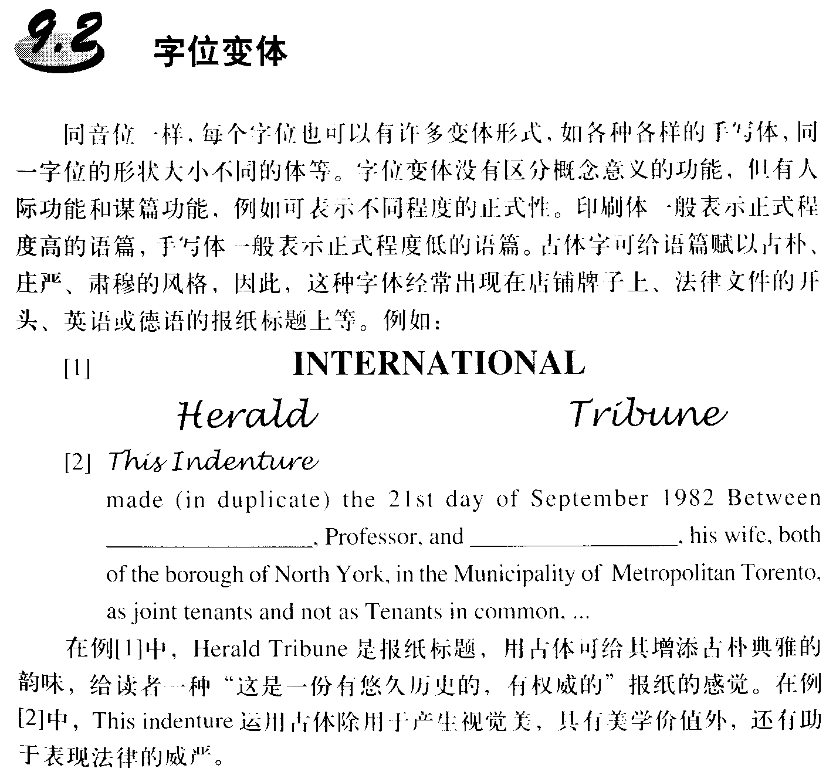
①
②
例① Herald Tribune是报纸标题，用古体显得古朴典雅。例②This indenture运用古体产生视觉美，还有助于表现法律的威严。（参见张德禄，2005：199）
同样，汉语中也存在印刷体和手写体的风格差别，而印刷体中又有黑体、宋体、仿宋、楷体、隶书等不同变体，手写体也有正楷、行书、草书、隶书的区别，各自用于不同风格需要的场合。字位变体需要在翻译排版中考虑文体风格的对比转换。

Slide 5
第二节 字位风格
字位突出方式包括由特殊的字母、标点符号、词首大写等形式的突出手段，其失衡突出方式表现为某种字位符号的超规则或高频率出现，失协突出方式表现为字位的非规则用法或略用。

Slide 6
一、标点符号
现代英语标点符号的应用已经标准化和模式化，一般逗号、冒号、分号、句号等主要用来表示不同层次的字位单位，问号、感叹号等用来表达其具有不同言语功能的句子，破折号、括号、省略号等主要表示字位符号所表达的意义之间的关系等。偏离这些常规，以及某种符号的高频率出现，都可在一定的情景语境中取得特殊的文体效应。

Slide 7
（一）句号
句号表明陈述句，如果偏离这种常规，则成为一种失协突出，可以取得特殊的文体效果。
I think it is time I return into respectability. And. If you cannot see that Richy has four or five times your significance, then you are deluding yourself.
[Peter Straub, Ghost story]
【译文】
我想我得回归体面了。并且。要是你看不到里奇比你重要三四倍，那你就是自欺欺人。
（比特﹒斯特劳博，《鬼故事》）
这是一个妇女告诉他的情人，她决定回到她的丈夫那里去。And后面用句号，不是作者的误用，是语流停顿让她的情人重视她的话，也提示读者更重视起来。汉语译文也如此处理。

Slide 8
陈述句结束，一个完整的意思表达出来后仍不用句号，也是一种突出手段。
第一节最后一行显然应以句号为结尾，但作者却没有用任何标点符号，表示这节诗的末尾是“敞开的”：孩子在教室里关了半天，现在“自由”了。汉语译文与原文一样。

Slide 9
（二）逗号
逗号的典型作用是表示高于词、低于并列句中小句的字位单位，偏离这种用法则有特殊文体效应，例如狄更斯在《董贝父子》（Domby and Son）中用逗号来标示音节：
①How, is, my, lit, tle, friend? How, is, my, lit, tle, friend.
【译文】我的，小，朋友，还，好，吗？我的，小，朋友，还，好，吗。
每一个音节都重读，且每个音节所延续的时间是相同的，狄更斯用这种手段来模仿闹钟中的滴答声。汉语译文也同样处理。

Slide 10
独立小句或并列句都是句号单位或分号单位，但在表示对比或排比时，可以用逗号表示关系，称为“逗号铰接”（Comma splice or comma fault）。一般说来，逗号铰接是一种错误用法，应该避免，但在一定的情景中可以取得特殊的文体效果。例如：
② I came, I saw, I conquered.[Julius Ceaser]
【译文】我来了，我看到了，我征服了。（尤利乌斯•凯撒）
例②用逗号减少了三个过程之间的时间差，表明凯撒不费力就可以征服对手的能力。

Slide 11
③ The sun is growing warm, frogs are waking in the marshes, planting time will be soon here.
【译文】
太阳越来越温暖了，湿地里的蛙们醒来了，播种季节很快就要来了。
例③用逗号把这三个表达不同内容的句子在结构上联系起来，表达三种变化的共时性，强调春天的到来。在汉语中，一逗到底很常见，并不会产生文体突出，但在英语则是偏离常规，汉语译文用逗号并不能表达这种文体效果。

Slide 12
（三）感叹号
感叹号在感叹句、祈使句和表示祝愿的句子中是常规的，出现在陈述句末尾，则成为一种突出手段。例如：
Time has simply come to a standstill! He had never seen the like; this was worse than the deadest lay-up in Lofoten!
[Rölvaag, Giants in the Earth]
【译文】
时间只是静止了！他从未见过此类情况；这比在罗佛顿最死气沉沉的休息还要糟糕！
(罗尔瓦格,《地球上的巨人》)
这三个陈述句带有很强的感情色彩，无法用句法结构来表示，而只能用感叹号来表示，因此感叹号称为文体突出手段。汉语译文照原文。

Slide 13
（四）引号
当引号用来表示与其原义或与环境相对立或不一致的概念或成分时，在适当的语境中可以具有文体效应。例如：
He fulfils a small isolated function in a complicated and highly organized process of production, and never confronted with “his” product as a whole at least not as a producer, but only as a consumer, provided he has the money to buy “his” product in a store. [Erich Fromm, The Sane Society]
【译文】
在复杂和高度组织的生产过程中，他完成的是小小的单独的一个功能，从未面对过“他的”完整的产品，至少不是作为生产者面对完整的产品，而只是作为消费者，假如他有钱在商店购买“他的”产品的话。（艾瑞克·弗洛姆，《健全的社会》）
资本主义企业工人已不再是生产工具和产品的主人，而是他们的奴隶，把其生产的产品成为his（他的）产品，引号表达了讽刺意味。这也是偏离常规的文体突出，汉语表达与英语一样。

Slide 14
( 五）省略标点符号
标点符号在正常的情况下是不可缺少的，省略标点符号则成为一种字位突出方式。例如：
省略所有的标点符号给读者一种期待感，感到下面还有更重要的内容，句尾没有“句号”，因此这种“推力”还没有结束，表明“李子”虽然吃完了，但其余味无穷，读者仍然享受着李子的芳香。汉语译文照原文省略标点符号。

Slide 15
② Just by imagining the clump it seemed to me that I could hear whispers secret surges smell the beating of hot blood under wild unsecret flesh watching against red eyelids the swine untethered in pairs rushing coupled into the sea and he we must just stay awake and see evil done for a little while its not always and it doesnt have to be even that long for a man of courage and i yes sir dont you and he every man is the arbiter of his own virtues whether or not you consider it courageous is of more importance than the act itself… ［William Faulkner, The Sound and the Fury］
【译文】
只要想象一下那沉重的脚步声我似乎可以听到窃窃私语声像秘密的汹涌波涛在野性的毫无保密的肉体里散发出来跳动的热血味道隔着红色的眼睑看到解开绳索的生猪一对一对地冲进大海他我们必须醒着一段时间看恶行暴露对于一个勇者来说事情并不总是也不必那么长时间我说是的先生不管你是否认为勇气比行动更为重要你他每一个人都是他本人道德的仲裁者 （威廉·福克纳，《喧哗与骚动》）
这里描述的是昆庭（Quentin）自杀前脑海正处于混乱状态，略用标点符号从语符上产生了无次序和非逻辑的意象，汉语译文照原文处理。

Slide 16
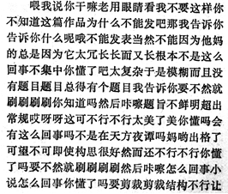
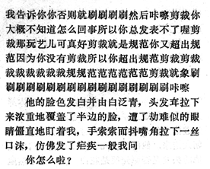
汉语中也有这种略用标点符号的情况。上世纪八十年代一些新生代作家中经常出现这种作品，郑渊洁的童话也曾经有过这样的现象。下面是截图：
（北村，《构思》，原载《中国》（文学月刊）1986年第9期，第4—12页）

Slide 17
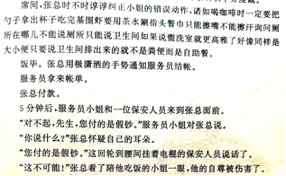
（郑渊洁，《舒克贝塔历险记（第166集）》，原载《童话大王》1993年第5期，第45—48页。）

Slide 18
二、词首大写
词首大写除标示句子的起始或表示专用名词，还可用作突出方式，表达强调或标出语篇中的重要成分。例如：
作者用词首大写a Younger Generation Problem以特别强调，汉语由于没有大写，译文以黑体表示，当然也可用着重号等形式表示强调。

Slide 19
鬼魂现象本身不是特指事物，所以不能用首词大写，但雪莱给它们赋以人的特征，用词首大写表示，译文以黑体表示。
词首大写扩大应用范围就成为失衡突出形式，而略用词首大写则成为一种失协字位突出方式。

Slide 20
诗歌每行第一词的词首字母大写是一种规则，但桑伯格打破常规，只有两个词首大写，一是the fog，一是it。it按常规方式理解是指cat，因为fog是不会看东西的，但由于it的首字母大写，便把它与fog联系起来，fog和cat融为一体，雾随猫而动cat是fog的喻体，这样，雾景充满了生机与活力。由于汉语没有大写，只能用黑体，并加大字号表示。

Slide 21
三、误拼词
在前面一章语音层次文体对比中，我们分析了音位变体，也称视觉方言，写成文字，则成为字位层次的误拼现象，是一种字位失协突出形式。：
误拼词方言用来描述约瑟夫是个佣人，没有文化，不会讲标准英语，而只会讲被认为是下等人的方言。但在汉语中，很难用方言表示出来，如果要表现出乡土气息倒是可以的，但一定要传达没有文化、下等人的意思，由于译文语言文化环境与原文有差别，是不可能译出来的，那种以方言译方言并不完全能传达原文风格，甚至有地域黑的嫌疑。当然，译文作适当解释是可以的。

Slide 22
这也是美国文学中误拼词刻画黑人文化素质低，语言不标准的黑人英语特点。

Slide 23
四、斜体
斜体一般用来表示引用的词或简短的话语、标题、外来词、书名、报刊名称等，在书写中用底线来表示，其高频率出现形成某种文体风格，如正式性，整个语篇都由斜体组成通常出现在前言、后记、编者按语等
黑体印刷的小标题We know Columbus下加上了由斜体印刷的一个小段来总结整个信件的主题，以引起读者的特别关注。汉语译文用仿宋体。斜体在汉语中是一种美术体，并非表示英语斜体的那种突出。汉语中很少用斜体。

Slide 24
五、大写
除词首字母大写外，有的整个字，词组或更大的单位也可大写用于强调某些重要信息，如商店、办公室、街道名称，文章和杂志的标题。大写也用来标示缩略词和混合词，如：NATO、ASEAN、C.C.P，以区别于一般的词。
大写表示直接引用一张纸上的信息，强调程度比引号要高得多，同时也用来模拟纸上的实际字位符号。汉语译文用黑体表示。当然也可加大字号或仿宋体等表示，以有别于一般采用的宋体或楷体。

Slide 25
六、加粗
加粗字(bold type)有特别的突出性，与周围的字符不协调，有“鹤立鸡群”的效应，从而影响整体布局和美学效应，一般不用于强调。加粗字多用于副标题和小标题，或用于简略总结全文的主题思想的内容提要。
加粗被插在文章的第三段中，以画龙点睛的形式点出了挣外快是否道德的问题。汉语也可用加粗形式，但是用黑体并加大字号更能体现这种风格。

Slide 26
七、空间布局
空间的典型功能表示不同层次的字位符号，词中字母之间的空间比词与词之间的空间小，词与词之间的空间比句子与句子之间的空间小，句子之间的空间比段落之间的空间要小。空间还可以从形式上表达口头语言无法表达的意义。例如：
这首诗She loves me和She loves me not 交替和重复出现，每一行的末尾减少一个词，直到最后无词可减为止，这一模式表示，如果行数是奇数，则其答案是she loves me；如果是偶数，则其答案是she loves me not。叙事者越来越不知道如何表达自己，越来越讲不出话来，这反映了他的失望与失意的心情。从视觉布局上讲，前两行中she loves与me 共现，到中间则只有she与loves共现，me已经从字面上消失，到最后，则只剩下she自己，说明叙事者所倾慕的人最后不再爱他，而是只爱她自己。如果按对角线的方向阅读，其最后的结论也是she loves me not。

Slide 27
此外，空间布局还可用来在一定的情境中产生形象作用，形成强烈的美学效果。例如：
这首诗的空间设计犹如一幅图画，一只老鹰在高空盘旋，俯瞰在低空飞行的鸟儿。书面语言符号和空间布局形成视觉意象。

Slide 28
汉语中同样有利用空间布局造成文体突出的现象，由于汉语词语有单音节、双音节和多音节，汉语的空间布局更容易呈现图画意象，但是这种布局翻译为英语还要保留就很困难了。
例如下面的网络贴文就是纯文字形式以及文字与字符夹杂的空间布局：

Slide 29
八、文字符号混用
现在，汉语中常常夹杂外语词语使用；其实，英语中也有夹杂其他语言词语的情况，利奇(Leech，1969)定义为外来语的掺杂偏离，王佐良(et al. 1987: 3)提到了文字符号的文体特征：“至于文字中借助标点、大小写、字型和字体等表达的意思，在言语中也往往无法表示出来。”胡壮麟(2000: 98) 举例说明了不同文字的文体特征：
在标准语中掺杂外来语也是一种偏离现象。在文学作品中，特别是描写受教育程度高的知识分子阶层的语言中，这种现象最为普遍。屠格涅夫小说中的主人公好说法语，海明威的《太阳升起》夹杂了不少西班牙语，钱钟书的《围城》中公子小姐会不时吐出几句外国语，这些都是为了刻画人物。在现实生活中，外语系的学生在谈话时常会夹上一些外语，港澳同胞好用“落车”（下车）、“打波”（大球）等词语。
现在网络贴文中经常出现字符混用：
我自横刀向天笑三声，哈哈哈
笑完我就去睡觉zzz
网易安徽合肥网友 [师傅，有妖怪]： 2009-08-19 08:01:46 发表

Slide 30
Summary本章小结
本章分析了语相层次的英汉文体突出方式。
大体上，语相层次英汉文体突出方式可以找到对应的方式转换以传达风格。
涉及到词的构成以及语音构成的字位突出则很难有对应的转换方式，这是英汉语的根本差异造成的。

